Slide 1
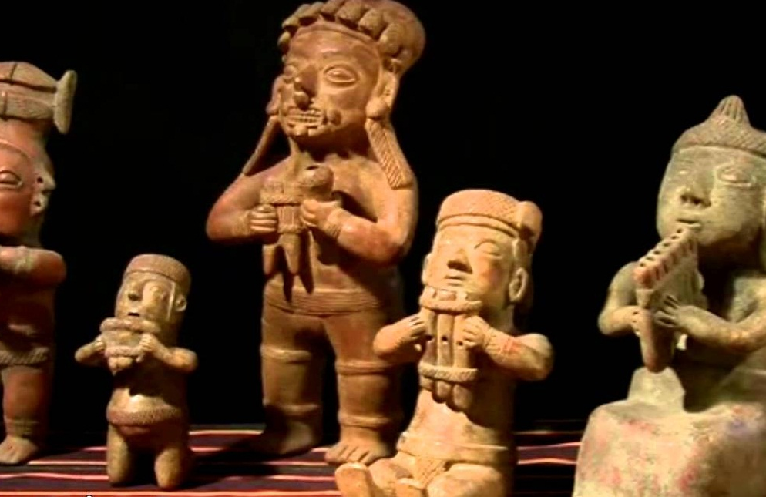
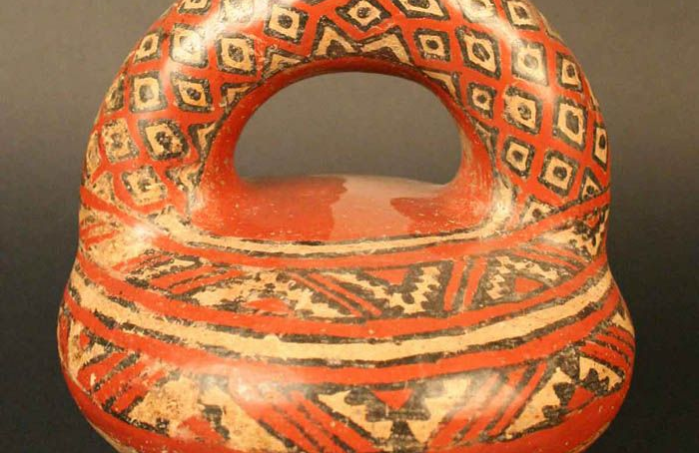
Sociedades agrícolas superiores y supra comunales del Ecuador

Slide 2
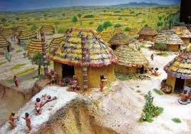
Organización social: ¿qué es una tribu?
Organización basada en parentesco.
Autoridad hereditaria y local.
No existe un Estado ni fronteras fijas.
Actividad económica principal: agricultura intensiva
Especialización del trabajo

Slide 3
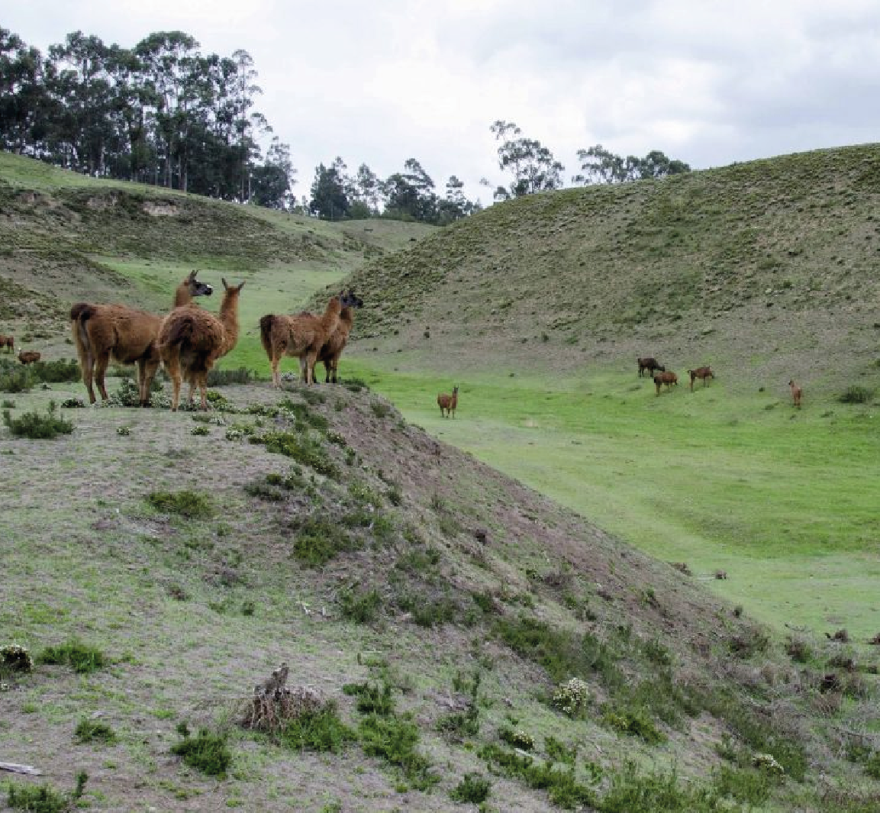
¿Qué es un señorío étnico?
Principal unidad organizativa
Organización regional más compleja.
Centros religiosos, políticos y económicos.
Ejemplos: Cayambi, Caranqui, Cochasquí.

Slide 4
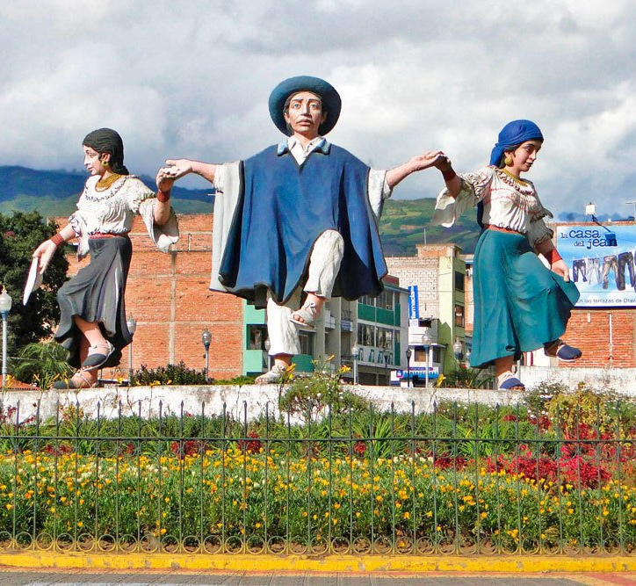
Región Andina Septentrional
Pastos y Quillacingas al norte.
Caranquis, Otavalos, Cayambis con alianzas defensivas.
Cochasquí y Zuleta: centros políticos y religiosos.

Slide 5
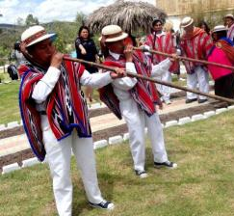
Sierra Central
Panzaleo: interacción entre Andes y trópico.
Puruhá y Ambato: sistemas agrícolas avanzados.

Slide 6
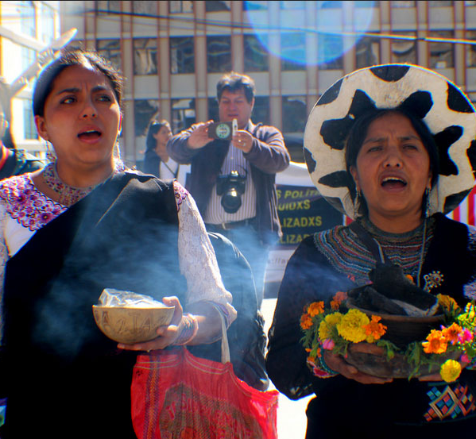
Región Andina Meridional
Cañaris: pueblo guerrero y orfebre.
Paltas: grupos móviles, belicosos.
Organización regional sin unificación política total.

Slide 7
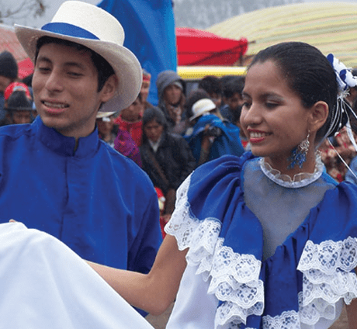
Región Litoral
Manteños: comerciantes marítimos.
Huancavilcas y Chonos: agricultura y orfebrería.
Chorrera y Machalilla
Spondylus: concha sagrada para comercio y ritual.

Slide 8
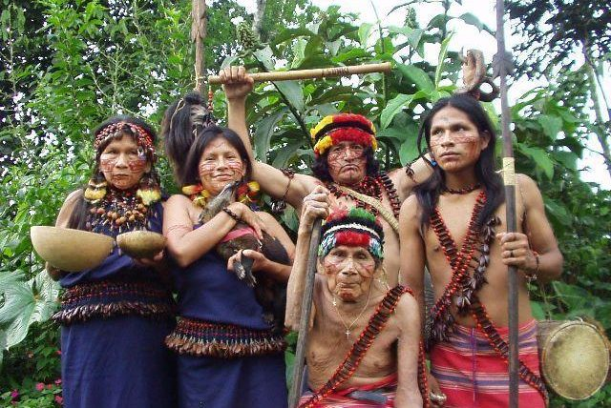
Región Amazónica
Shuar, Quijos, Jívaros: sociedades descentralizadas.
Alta capacidad de adaptación y movilidad.
Relación con grupos serranos como Paltas y Cañaris.

Slide 9
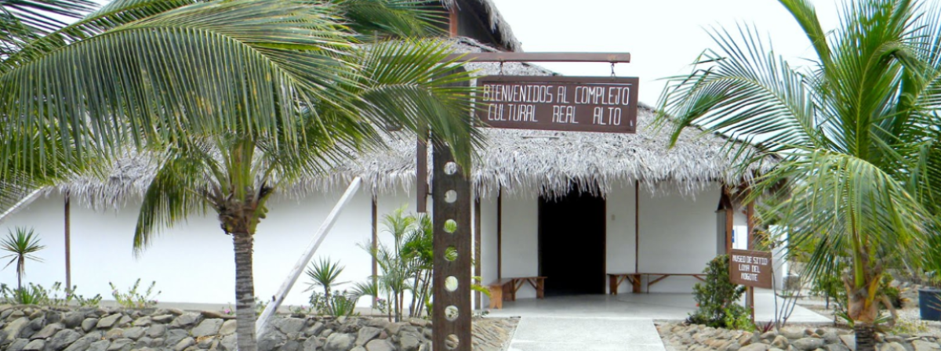
La mujer en el poder
Ejemplo: tumba principal femenina en Real Alto.
Sacrificios humanos en su honor.
Indicios de poder religioso femenino.

Slide 10
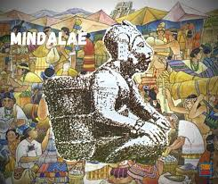
Redes de comercio y rutas
Intercambio entre sierra, costa y amazonía.
Productos: sal, algodón, coca, ají, oro.
Mindalaes: comerciantes especializados.

Slide 11
Conclusión
Diversidad de formas políticas según región y ecología.
Presencia de señoríos fuertes pero sin unificación nacional.
Gran riqueza cultural, económica y religiosa preincaica.

